Slide 1


汇编语言与微机接口技术
第6章 输入输出及中断技术
信息与软件工程学院
School of Information and Software Engineering
2020年5月11日

Slide 2


主要内容
01.
基本概念
02.
简单接口芯片及其应用
03.
基本输入输出方法
04.
中断的基本概念及工作过程
05.
中断控制器8259A介绍
06.
DMA控制器8237介绍

Slide 3

主要内容
输入输出系统
6.1

Slide 4
6.1 输入输出系统
了解和掌握
01.
I/O系统组成及主要特点
02.
接口的基本功能
端口的概念
03.
端口的编址方式
04.
05.
I/O地址译码

Slide 5
6.1 输入输出系统
输入输出系统
输入输出系统：计算机系统中除CPU和内存储器之外的部分
输入输出设备
I/O系统
输入输出接口
输入输出软件

Slide 6
6.1 输入输出系统
输入输出系统特点
01
复杂性:输入输出设备、处理器、操作系统的复杂性
02
异步性:工作速度和时序不一致
03
实时性:控制的时效性。I/O系统保证处理器对不同设备的请求提供及时服务。
04
与设备无关性:接口的标准化，由操作系统屏蔽了设备的差异。

Slide 7
6.1 输入输出系统
I/O接口系统及接口
有关I/O系统的概念、特点，以及I/O接口的功能等，请参阅教材描述，自行学习。
数据的缓冲与暂存
01
02
信号电平与类型的转换
03
增加信号的驱动能力
I/O接口
04
对外设进行监测、控制与管理，中断处理

Slide 8
6.1 输入输出系统
I/O端口
端口
接口中的寄存器
01
I/O
端口
端口的主要作用
信息的缓存
02
端口类型
数据端口：缓存输入和输出的数据
状态端口：缓存需要输入的外设工作状态
控制端口：缓存由系统输出的各种控制信息
03

Slide 9
6.1 输入输出系统
I/O端口
I/O接口
DB
数据
CPU
状态
外设
控制

Slide 10
6.1 输入输出系统
I/O系统中的接口和端口的地址
接口1
接口2
接口N
端口1
端口1
端口1
端口编址
端口2
端口2
端口2
┅
┅
┅
┅
端口m
端口m
端口m
端口地址=芯片地址（高位地址）+片内地址
类似于学号=学院(专业)编号+班号+班内编号

Slide 11
6.1 输入输出系统
I/O端口的编址方式
与内存统一编址
编址
方式
独立编址

Slide 12
6.1 输入输出系统
I/O端口与内存统一编址
例如，系统地址空间1MB
00000H
特点：
指令及控制信号统一
内存地址资源减少
内存
地址
960KB
F0000H
I/O地址
64KB
FFFFFH

Slide 13
6.1 输入输出系统
I/O端口独立编址
00000H
特点：
内存地址资源充分利用
能够应用于端口的指令较少
内存
地址1MB
FFFFFH
0000H
I/O
地址64KB
FFFFH

Slide 14
6.1 输入输出系统
8088/8086的I/O端口编址
采用I/O端口独立编址方式(但地址线与存储器共用)
地址线上的地址信号用IO/M来区分
说明
I/O操作只使用20根地址线中的16根：A15～A0
可寻址的I/O端口数为64K(65536)个
I/O地址范围为0～FFFFH
IBM PC只使用了1024个I/O地址(0～3FFH)

Slide 15
6.1 输入输出系统
I/O地址译码
目的
确定端口的地址
寻址端口的信号
IOR、IOW
A15 ～ A0
参加译码的信号
IOR，IOW，高位地址信号
IN指令将使总线中的该信号有效
OUT指令将使总线中的该信号有效

Slide 16
6.1 输入输出系统
全地址译码与部分地址译码
一个接口电路中可以有一个或多个端口。
仅用部分地址（比如10位）信号参与译码
含多个端口的接口，最低的几位直接连到接口芯片。
全地址译码
全部16位I/O地址信号参与译码
当接口只有一个端口时， 16位地址线应全部参与译码，译码输出直接选择该端口；
当接口具有多个端口时，则16位地址线的高位参与译码（决定接口的基地址），低位用于寻址接口中要访问的端口。
部分地址译码

Slide 17
6.1 输入输出系统
I/O地址译码例
I/O系统中，因地址资源丰富，多采用部分地址译码。
例：某外设接口有4个端口，地址为2F0H——2F3H，由A15～A2译码得到，而A1、A0用来区分接口中的4个端口。试画出该接口与系统的连接图。
题目分析：
寻址端口的地址信号最多为16bit，题中仅用12bit就能表示其地址——故采用部分地址译码
该接口电路中含有4个端口，片内端口寻址需2位地址信号，其余10位为片选地址信号。

Slide 18
6.1 输入输出系统
I/O地址译码例
地址范围：
× × × × 0 0 1 0 1 1 1 1 0 0 0 0
……. …… ……
× × × × 0 0 1 0 1 1 1 1 0 0 1 1
A11……………………………..A1A0
任意状态
片内地址
图中不接入

Slide 19
6.1 输入输出系统
I/O地址译码例
译码电路图：
接口芯片
IOR
&
A1
IOW
A0
A11
取0的位
A10
A8
≥ 1
CE
A3
A2
&
取1的位
A9
A7
┇
A4

Slide 20
6.1 输入输出系统
接口的基本构成
数据输入寄存器
(or 三态门)
数据线
译码
电路
AB
数据输出寄存器
(锁存器)
DB
状态线
状态寄存器
(or 三态门)
控制
逻辑
CB
命令寄存器
控制线

Slide 21
6.1 输入输出系统
接口的基本构成
数据输入/输出寄存器
暂存输入/输出的数据
01
构成
命令寄存器
存放控制命令
设定接口功能、工作参数和工作方式。
02
状态寄存器
保存外设当前状态，以供CPU读取。
03

Slide 22
6.1 输入输出系统
接口的类型及特点
3
按传输信息的方向分类：
输入接口
输出接口
2
按传输信息的类型分类：
数字接口
模拟接口
1
按传输信息的方式分类：
并行接口
串行接口

Slide 23
6.1 输入输出系统
接口特点
要求对数据具有控制能力（允许数据送到数据线）
常用三态门实现
输出接口
要求对数据具有锁存能力（接收后保持数据不变）
常用锁存器实现
输入接口

Slide 24
主要内容
简单接口电路
6.2

Slide 25
6.2 简单接口电路
01.
两类简单接口芯片的应用

Slide 26
6.2 简单接口电路
三态门接口
高电平、低电平、高阻态
Notes:
下端输入为高电平时保持原有逻辑输出
下端输入为低电平时，断路

Slide 27
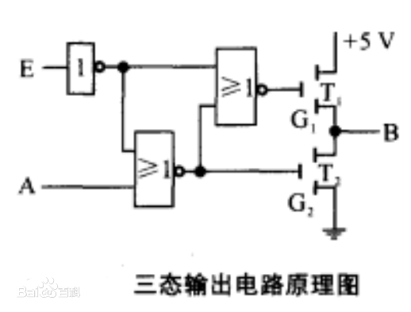
当E为高电位时，经非门后加到两个或非门输入端的均为低电位，此时若A为高电位，则G₂为低电位，NMOS管T₂断开，G₂反馈到上一个或非门后，G₁为高电位，NMOS管T₁导通，即B与+5 V接通，B点为高电位，B=1；若A为低电位，则G₂为高电位，G₁为低电位，NMOS管T₁断开，T₂导通，即B与地接通，B点为低电位，B=0。
B=A
当E为低电位时，经非门后加到两个或非门输入端的均为高电位，经或非门后，G₁，G₂均为低电位，NMOS管T₁与T₂均断开，A和B不相通，呈现出高阻状态。

Slide 28
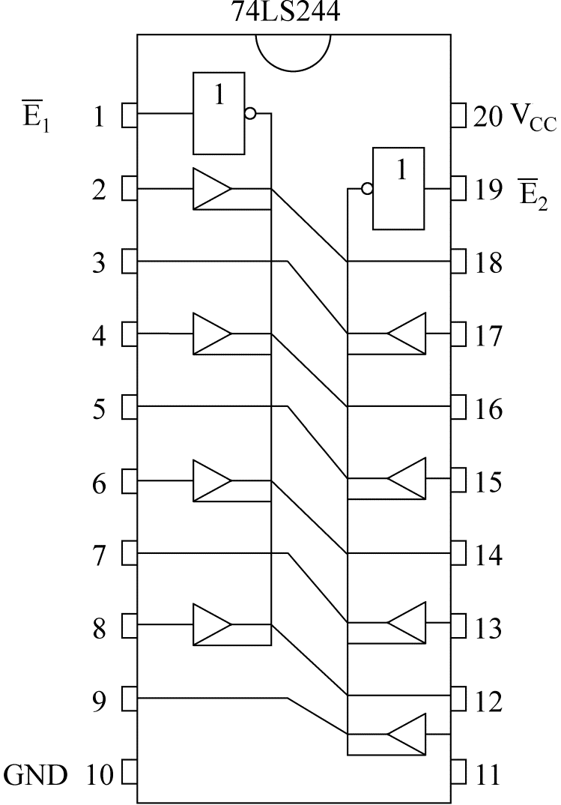
6.2 简单接口电路
74LS244
含8个三态门的集成电路芯片
在外设具有数据保持能力时用来输入接口数据
74LS244应用例
教材p244
编程判断图中的开关状态，若全闭合则转NEXT1，否则转NEXT2。
Notes:
74LS244为3态8位缓冲器，一般用作总线驱动器。

Slide 29
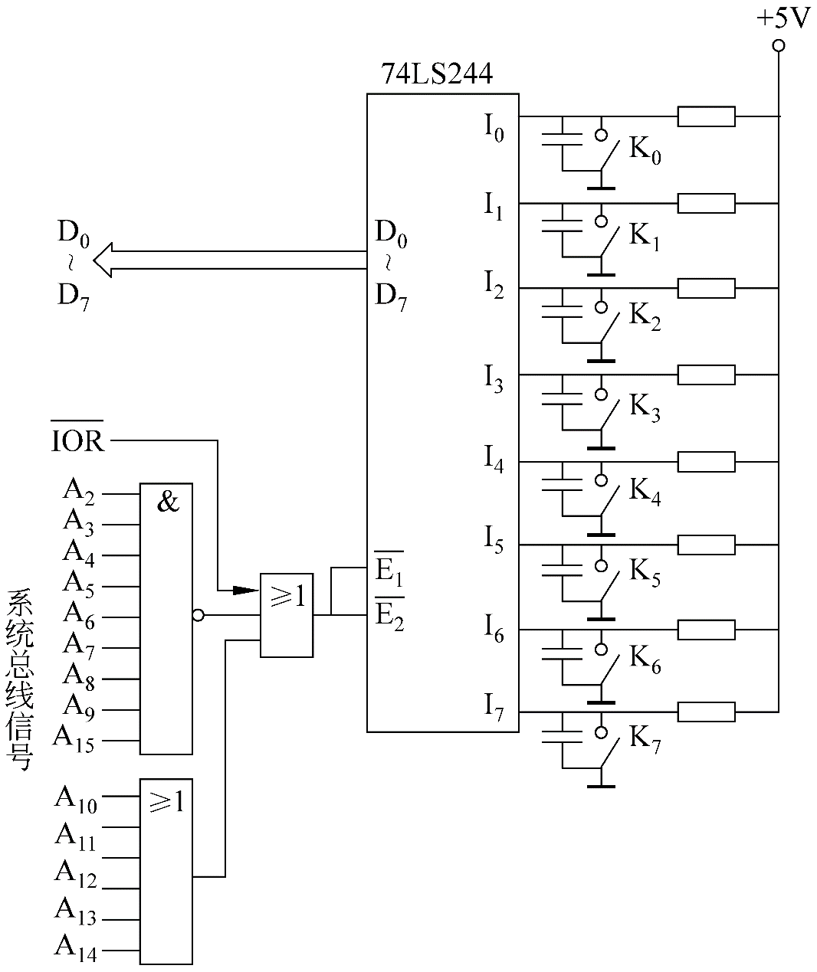
6.2 简单接口电路
74LS244
图中译码器对应的地址：
A₁₅ A₁₄ … A₉ … A₂ A₁ A₀
1 0 0 0 0 0 1 1 1 1 1 1 1 1 X X
地址范围：83FCH~83FFH
可以任选其中一个地址如83FCH作为该接口地址
MOV DX, 83FCH
IN AL, DX
AND AL, 0FFH
JZ NEXT1
JMP NEXT2

Slide 30
6.2 简单接口电路
锁存器接口
通常由D触发器构成；
特点：
具有对数据的锁存能力
不具备对数据的输出控制能力

Slide 31
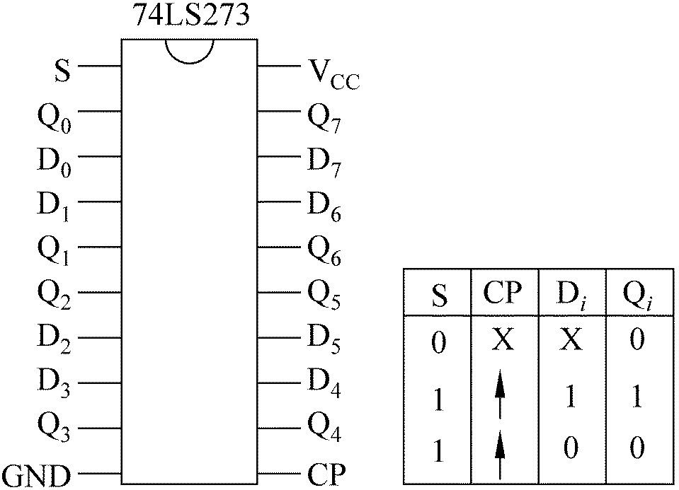
6.2 简单接口电路
常用锁存器芯片
74LS273
8D触发器
Notes:
S位0复位 –Qi均置0
D输入 Q输出 脉冲上升沿打入

Slide 32
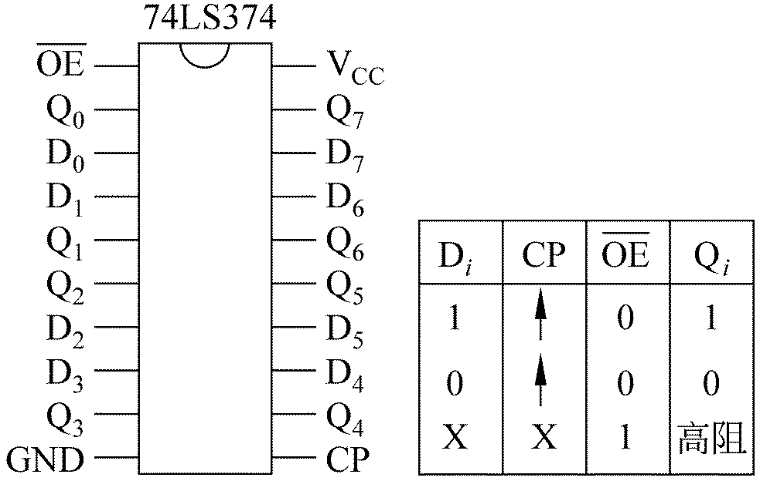
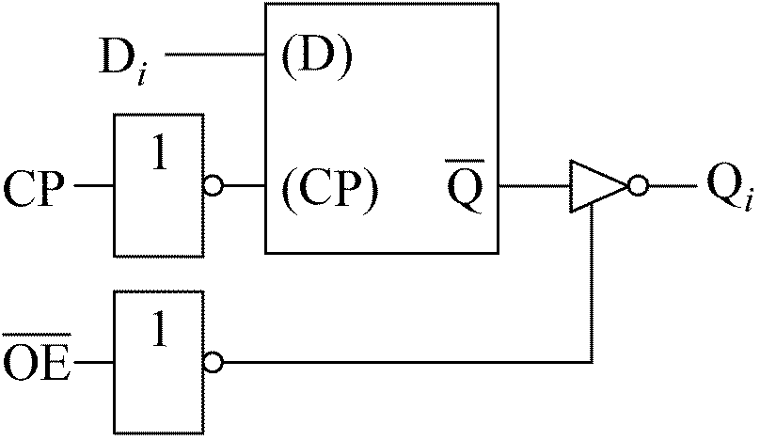
6.2 简单接口电路
常用锁存器芯片
74LS373和74LS374
三态输出的8D触发器，并具有对数据的控制能力。
既可以做输入接口，也可以做输出接口。
Notes:
273在Q端一直维持数据，不可以直接连接数据总线，如果要作为输入接口，必须加上三态门，地址片选信号作为三态门E输入

Slide 33
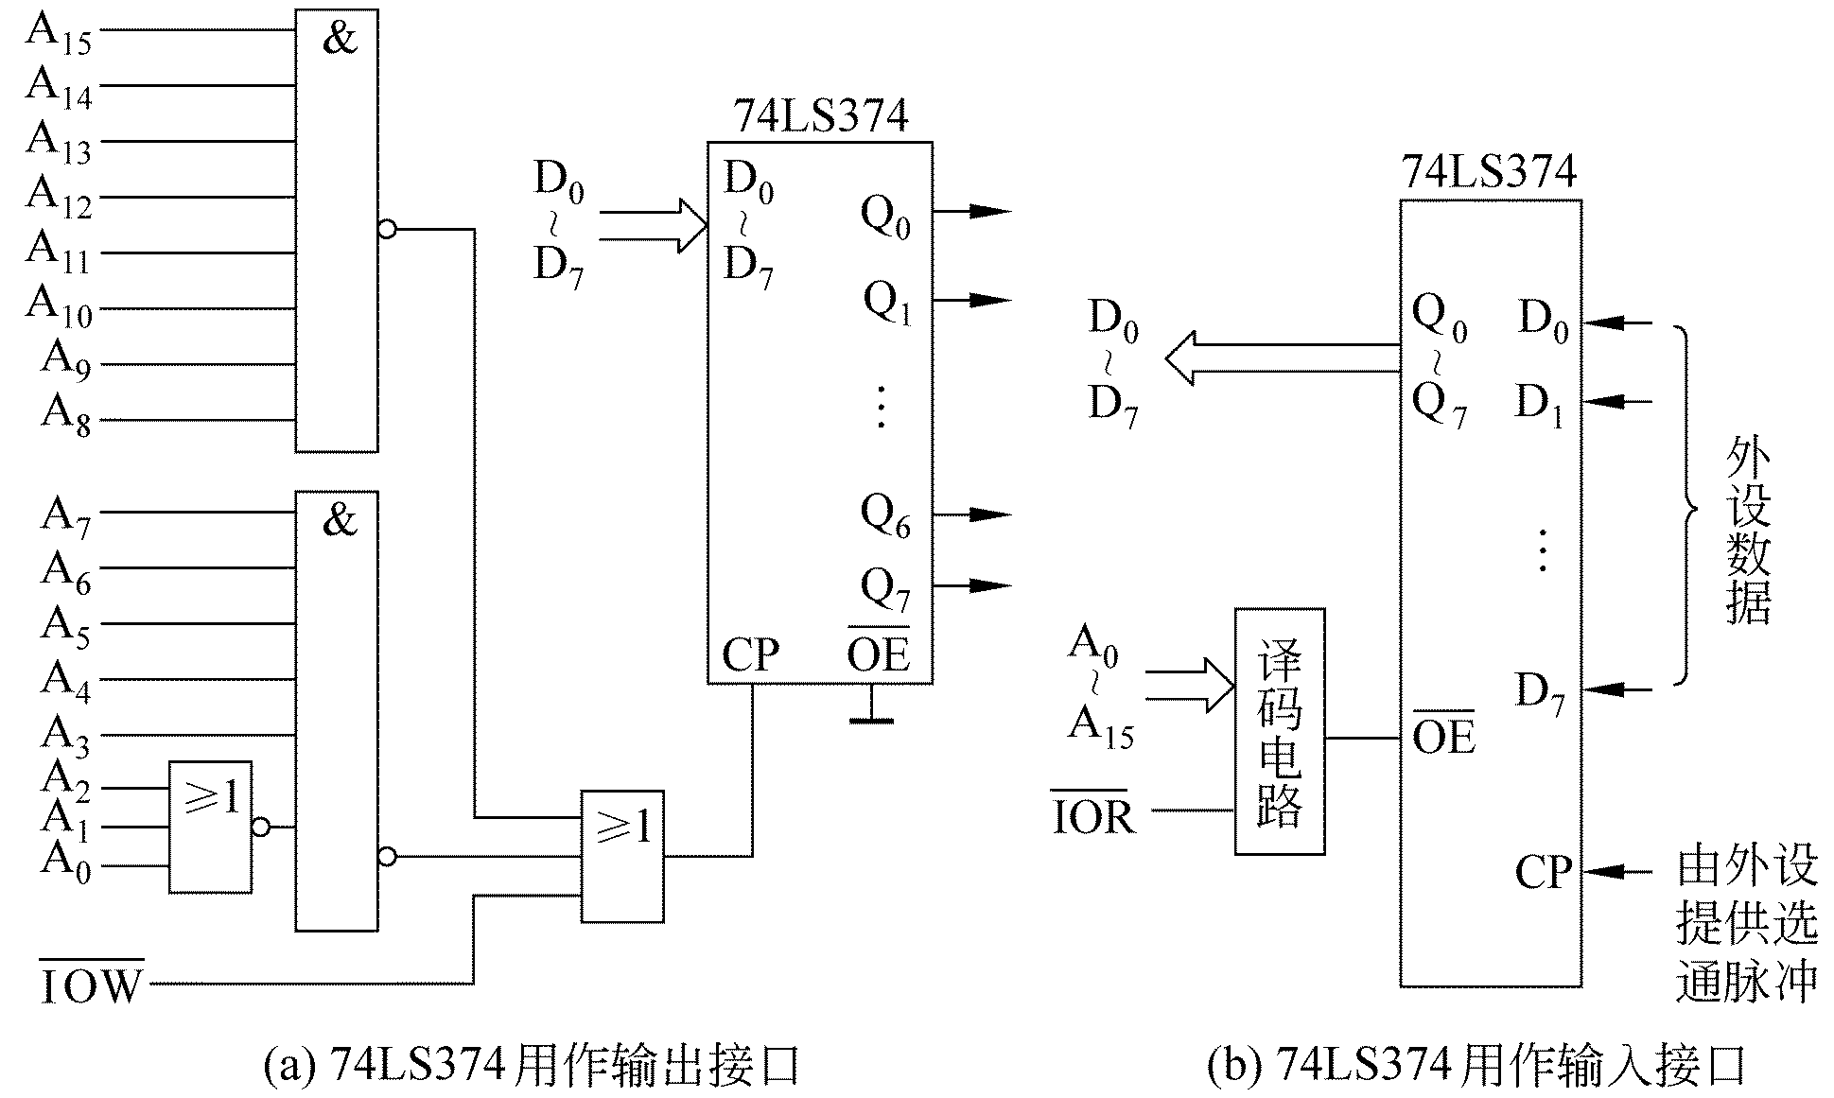
6.2 简单接口电路
74LS374作输入输出接口示例

Slide 34
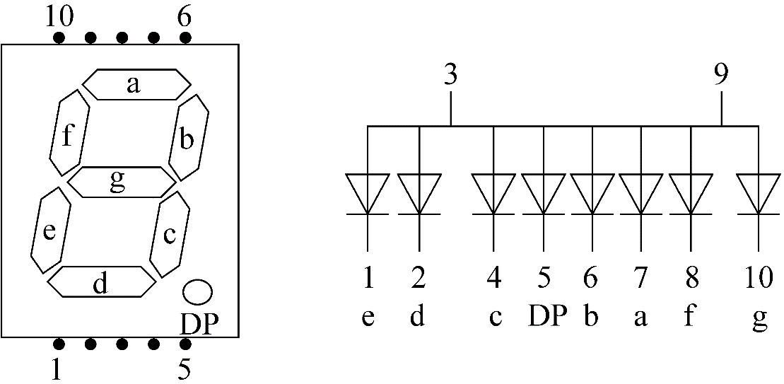
6.2 简单接口电路
I/O接口综合应用例
根据开关状态在7段数码管上显示数字或符号
设输出接口的地址为F0H,输入接口地址为F1H
当4个开关的状态分别为0000～1111时，在7段数码管上对应显示’0’～’F’
共阳极数码管结构示意图

Slide 35
6.2 简单接口电路
I/O接口综合应用例
A0的两个取值分别用于显示输出和开关输入的控制
输出口：F0H = 1111 000 0
输入口：F1H = 1111 000 1
74LS273
7406
Rx8
D0 Q0
| Q1
D7 Q2
Q3
Q4
CP Q5
Q6
Q7
a
b
c
d
e
f
g
DP
D0～D7
反相器
译码器
IOW
≥1
F0H
&
74LS138
A6～A4
G
G2A
G2B
C
B
A
Y0
A7
1
+5V
Y1
74LS244
K0～K3
A3
D0
O1 I1
O2 I2
O3 I3
O4 I4
E1
A2
。。。
D1
A1
A0
D2
D3
≥1
IOR
F1H

Slide 36
6.2 简单接口电路
显示符号与输出数据对应表
符号 | 形状 | 7段码 Dp gfedcba D7 --- D0 | 符号 | 形状 | 7段码 Dp gfedcba D7 --- D0
’0’ |  | 00111111,3FH | ’8’ |  | 01111111,7FH
’1’ |  | 00000110,06H | ’9’ |  | 01100111,67H
’2’ |  | 01011011,5BH | ’A’ |  | 01110111,77H
’3’ |  | 01001111,4FH | ’B’ |  | 01111100,7CH
’4’ |  | 01100110,66H | ’C’ |  | 00111001,39H
’5’ |  | 01101101,6DH | ’D’ |  | 01011110,5EH
’6’ |  | 01111101,7DH | ’E’ |  | 01111001,79H
’7’ |  | 00000111,07H | ’F’ |  | 01110001,71H

Slide 37
6.2 简单接口电路
I/O接口综合应用例 —— 程序段
……
Seg7 DB 3FH,06H,
5BH,4FH,66H,6DH,
7DH,07H,7FH,67H,77H,
7CH,39H,5EH,79H,71H
……
LEA BX, Seg7
MOV AH, 0
GO: IN AL, 0F1H
AND AL, 0FH
MOV SI, AX
MOV AL, ［BX+SI］
OUT 0F0H, AL
JMP GO

Slide 38
主要内容
基本输入/
输出方法
6.3

Slide 39
6.3 基本输入/输出方法
基本输入/输出方法
无条件传送
01
02
查询式传送
程序控制方式
03
中断方式传送
方法
04
直接存储器存取(DMA)

Slide 40
6.3 基本输入/输出方法
无条件传送
缺点
只适用于简单外设，适应范围较窄
要求外设总是处于准备好状态
优点
软件及接口硬件简单

Slide 41
6.3 基本输入/输出方法
无条件传送例
+5V
读取开关的状态；
当开关闭合时，输出编码使发光二极管亮。
D1
D
Q
1
输出口地址38F3H
CP
D0
输入口地址38F0H

Slide 42
6.3 基本输入/输出方法
查询工作方式
仅当条件满足时才能进行数据传送；
每满足一次条件只能进行一次数据传送。
适用场合：
外设并不总是准备好
对传送速率和效率要求不高
工作条件：
外设应提供设备状态信息
接口应具备状态端口

Slide 43
6.3 基本输入/输出方法
单个外设的查询工作方式流程图
开 始
读入并测试外设状态
N
READY?
每满足一次条件只能进行一次数据传送
Y
进行一次
数据交换
N
传送完？
Y
结 束

Slide 44
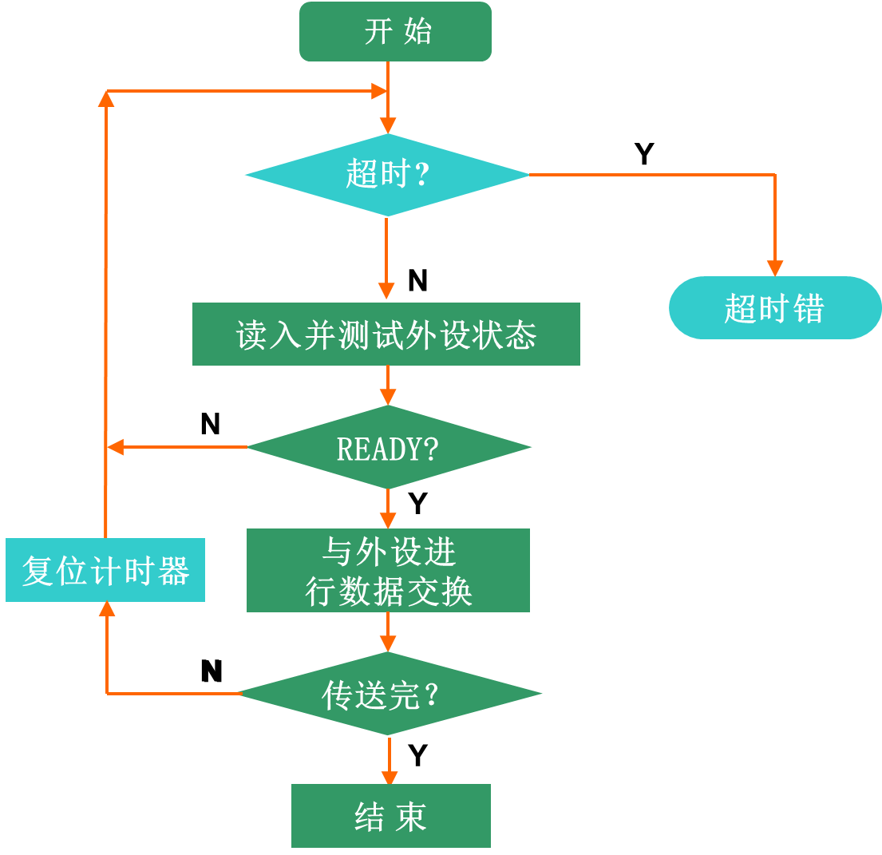
6.3 基本输入/输出方法
单个外设的查询工作方式流程图
防止死循环

Slide 45
6.3 基本输入/输出方法
查询工作方式的例子—数据输出
外设状态端口地址为03FBH，第5位(bit5)为状态标志（=1忙，=0准备好）
01
外设数据端口地址为03F8H，写入数据会使状态标志置1 ；外设把数据读走后又把它置0。
02
试画出其电路图，并将BUF中的100个字节数据输出。
03

Slide 46
6.3 基本输入/输出方法
查询工作方式的例子—数据输出
状态端口地址：0000 0011 1111 1011 3FBH
数据端口地址：0000 0011 1111 1000 3F8H
A9 A3
74LS273
D7-D0
D7-D0
Q7
Q6
Q5
Q4
Q3
Q2
Q1
Q0
D7
D6
D5
D4
D3
D2
D1
D0
D5
IOW
&
74LS138
≥1
A9
|
A3
G
G2A
G2B
C
B
A
Y0
CP
外设
3F8H
A15
|
A10
≥1
3FBH
A2
A1
A0
Y3
≥1
BUSY
状态端口
IOR

Slide 47
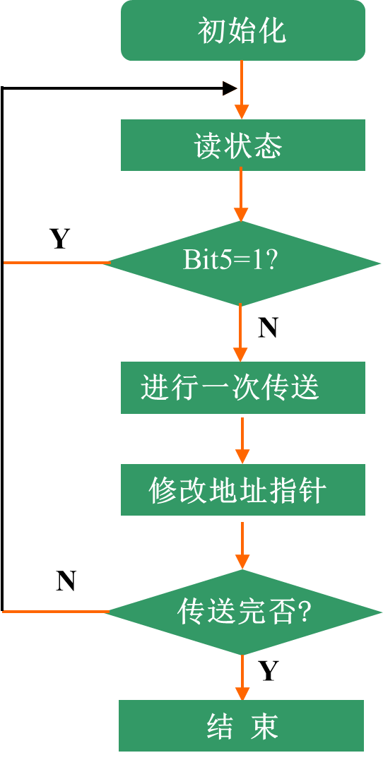
6.3 基本输入/输出方法
查询工作方式的例子—数据输出
控制程序
LEA SI,BUF
MOV CX,100
AGAIN : MOV DX,03FBH
WAITT：IN AL,DX
TEST AL,20H
JNZ WAITT
MOV DX,03F8H
MOV AL，[SI]
OUT DX，AL
INC SI
LOOP AGAIN
HLT

Slide 48
6.3 基本输入/输出方法
一般工作流程
多个外设时查询工作方式
优点：
软硬件比较简单
缺点：
CPU效率低，数据传送的实时性差，速度较慢

Slide 49
6.3 基本输入/输出方法
中断控制方式
特点：
外设在需要时向CPU提出请求，CPU再去为它服务。服务结束后或在外设不需要时，CPU可执行自己的程序。
01
中断
优点：
CPU效率高，实时性好，速度快。
02
03
缺点：
程序编制相对较复杂。

Slide 50
6.3 基本输入/输出方法
以上三种I/O方式的共性
信息的传送均需通过CPU
软件：
外设与内存之间的数据传送是通过CPU执行程序来完成的（PIO方式）；
01
共性
硬件：
I/O接口和存储器的读写控制信号、地址信号都是由CPU发出的。
02
03
缺点：
程序的执行速度限定了传送的最大速度

Slide 51
6.3 基本输入/输出方法
DMA控制方式
特点
01
02
外设直接与存储器进行数据交换 ，CPU不再担当数据传输的中介者；
总线由DMA控制器（DMAC）进行控制（CPU要放弃总线控制权），内存/外设的地址和读写控制信号均由DMAC提供。

Slide 52
6.3 基本输入/输出方法
DMA控制方式
MEM
BUS
…
地址信号
控制信号
HOLD
DREQ
DMAC
外设
接口
CPU
HLDA
DACK

Slide 53
6.3 基本输入/输出方法
DMA控制方式的工作过程
外设向DMA控制器发出“DMA传送请求”信号DREQ；
DMA控制器收到请求后，向CPU发出“总线请求”信号HOLD；
CPU在完成当前总线周期后会立即发出HLDA信号，对HOLD信号进行响应；
DMA控制器收到HLDA信号后，就开始控制总线，并向外设发出DMA响应信号DACK。

Slide 54
6.3 基本输入/输出方法
DMA控制方式工作过程例
例：从外设向内存传送若干字节数据
DMAC向I/O接口发出读信号；
向地址总线上发出存储器的地址；
说明
发出存储器写信号和AEN信号；
传送数据并自动修改地址和字节计数器
判断是否需要重复传送操作;
若数据传送完，DMA控制器撤销发往CPU的HOLD信号；
CPU检测到HOLD失效后，则撤销HLDA信号，并在下一时钟周期重新开始控制总线。

Slide 55
6.3 基本输入/输出方法
DMA工作方式
数据块传送
DMAC在申请到总线后，将一块数据传送完后才释放总线，而不管中间DREQ是否有效。
周期窃取
每个DMA周期只传送一个字节或一个字就立即释放总线。

Slide 56
6.3 基本输入/输出方法
周期窃取的DMA方式
允许DMA
N
测试I/O的DREQ DMA请求？
Y
DMAC请求总线
CPU响应, DMAC获总线控制权
DMA传送一个数据
地址增量，计数器减量
块结束？
Y
N
释放总线至少一个总线周期
DMAC释放总线

Slide 57
6.3 基本输入/输出方法
DMA控制方式的优缺点
优点
缺点
数据传输由DMA硬件来控制，数据直接在内存和外设之间交换，可以达到很高的传输速率。
控制复杂，硬件成本相对较高。

Slide 58
主要内容
中断技术
6.4

Slide 59
6.4 中断技术
掌握
01.
中断的基本概念
02.
中断响应的一般过程
中断向量表及其初始化
03.
8088/8086中断系统
04.

Slide 60
6.4 中断技术
中断的基本概念
CPU执行程序时，发生了某种随机的事件(外部或内部)，引起CPU暂时中断正在运行的程序，转去执行一段特殊的服务程序(称为中断服务程序或中断处理程序)，以处理该事件，该事件处理完后又返回被中断的程序继续执行，这一过程称为中断。

Slide 61
6.4 中断技术
中断源
引起CPU中断的事件，发出中断请求的来源。
异常中断
异常事件引起
内部中断
软件中断
中断指令引起
可屏蔽中断
INTR中断
外部中断
非屏蔽中断
NMI中断

Slide 62
6.4 中断技术
引入中断的原因
3
提高数据传输率；
2
避免了CPU不断检测外设状态的过程，提高了CPU的利用率。
1
实现对特殊事件的实时响应。

Slide 63
6.4 中断技术
中断处理的一般过程
中断请求
01
02
中断源识别及中断判优
中断响应
03
04
中断处理（服务）
中断返回
05

Slide 64
6.4 中断技术
中断请求
NMI
包括
INTR
中断请求信号应保持到中断被处理为止；
CPU响应中断后，中断请求信号应及时撤销。

Slide 65
6.4 中断技术
中断源识别
软件查询法
在中断处理程序中查找中断源
中断矢量法—硬件识别
由中断源提供中断类型号，CPU根据类型确定中断源。
中断源识别及确定先响应哪个中断请求（中断判优）由硬件系统完成

Slide 66
6.4 中断技术
中断判优
当有多个中断源同时提出请求时，需要确定首先响应哪一个中断源。
同时出现或等待的多个中断源，优先级最高的被响应。
01
低优先级的中断程序允许被高优先级的中断源所中断
02
也可以设置成禁止中断嵌套
03
中断嵌套

Slide 67
6.4 中断技术
中断判优方法
软件判优
顺序查询中断请求，先查询的先服务
即先被查询的中断源优先级别高
硬件判优
链式判优、并行判优（中断向量法）

Slide 68
6.4 中断技术
中断响应
向中断源发出中断
响应信号INTA
01
由硬件系统完成
02
关中断
响应
保护硬件现场
将FLAGS压入堆栈
03
04
保护断点
将CS、IP压入堆栈
05
获得中断服务程序入口地址

Slide 69
6.4 中断技术
中断处理
执行中断服务子程序
中断服务子程序的特点
中断服务程序要定义为“远过程”
结束时要用IRET指令返回

Slide 70
6.4 中断技术
中断服务子程序完成的工作
在前面的中断响应阶段：关中断，保护硬件现场，保护断点
保护软件现场（参数）
工作
开中断（STI）--允许中断嵌套
中断处理—具体的处理
关中断（CLI）
恢复软件现场
中断返回-执行IRET

Slide 71
6.4 中断技术
中断返回
执行IRET指令，包括下面的操作：
01
02
使IP、CS和FLAGS从堆栈弹出
开中断
恢复断点和硬件现场
中断返回后才能响应中断请求

Slide 72
6.4 中断技术
8088/8086中断系统
除法错中断
溢出中断
单步中断
…
异常中断
软件中断
内部中断
外部中断
256个中断源
非屏蔽中断
可屏蔽中断

Slide 73
6.4 中断技术
8086/8088中断源的类型号
在8086/8088所有的中断源都统一分配了不同的类型号
软件中断指令
n
中断逻辑
NMI
2
非屏蔽中断请求
溢出中断
4
断点中断
3
中断控
制器
8259A
PIC
可
屏
蔽
中
断
请
求
除法错
0
INTR
1
08H~0FH
单步中断
70H~77H
8086/8088CPU内部逻辑

Slide 74
6.4 中断技术
内部中断
中断类型 | 功能
类型0 | 除数为0中断例行程序
类型1 | 单步
类型2 | 非屏蔽中断， NMI
类型3 | 设置断点
类型4 | 溢出处理中断，INTO指令
类型10 | 显示设备中断
类型20 | 程序结束中断
类型21 | DOS系统功能调用功能程序

Slide 75
6.4 中断技术
外部中断
非屏蔽中断
可屏蔽中断
NMI 引脚上出现上升沿触发
不受标志位IF的限制，即不可以屏蔽。
类型号 ：2
INTR引脚输入，高电平有效
受标志位IF的限制
类型号：08H~0FH 70H~77H

Slide 76
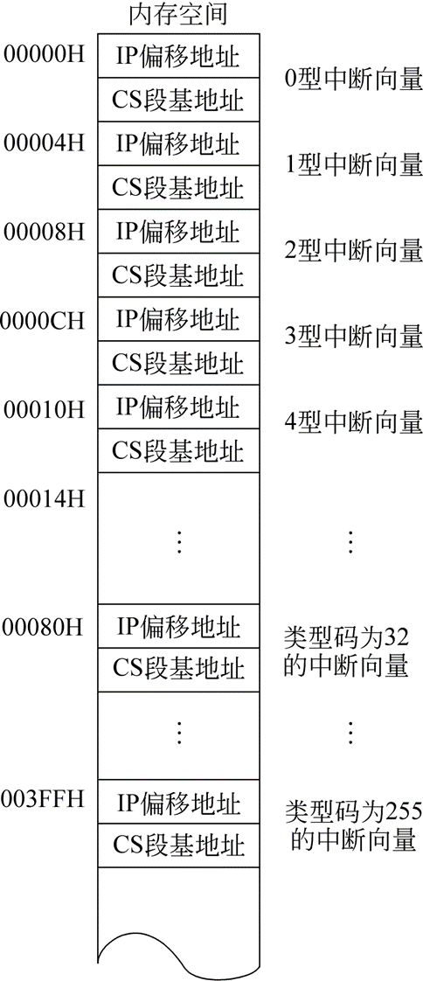
6.4 中断技术
中断向量表IVT
8086/8088中断向量表位于内存最低1KB
00000H
1KB
┇
003FFH
┇

Slide 77
6.4 中断技术
中断向量表
存放各类中断的中断服务程序的入口地址；
01
使用
每个入口占用4 Bytes，低字为段内偏移，高
字为段基址；
02
03
表的地址位于内存的00000H～003FFH，大
小为1KB，共256个入口。

Slide 78
6.4 中断技术
中断向量表的初始化
功能
将用户自定义的中断服务程序入口地址放入向量表
注意点
向量表所在的段基址=0
存放子程序入口的单元的偏移地址=n×4
举例
将中断类型码为48H的服务程序入口地址放入向量表
p281
教材中使用了25H号DOS功能调用将服务程序入口地址写入向量表

Slide 79
6.4 中断技术
中断向量表的初始化
将类型码为48H的中断服务子程序TIMER的中断向量用MOV指令放入向量表
MOV AX，0000H
MOV DS，AX
MOV SI，0120H; 48H*4
MOV BX，OFFSET TIMER
MOV [SI]，BX
MOV BX，SEG TIMER
MOV [SI+2]，BX

Slide 80
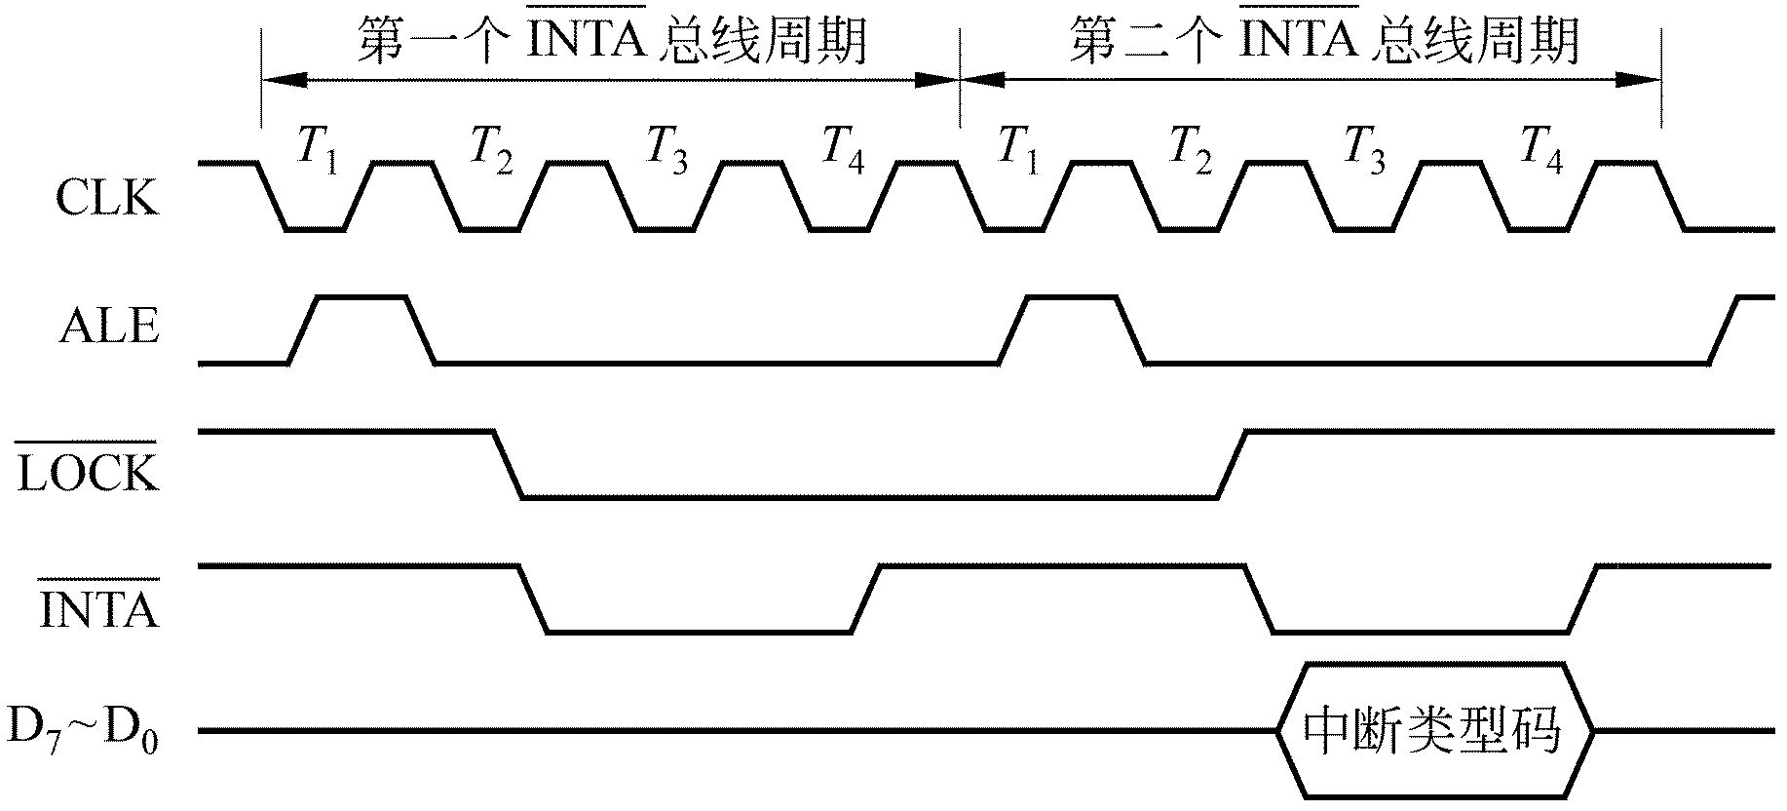
6.4 中断技术
可屏蔽中断的类型号的获取时序
对可屏蔽中断的响应需要两个总线周期
Notes:
LOCK和WR共用引脚
总线封锁信号。当本信号有效时，封锁了系统内别的总线主设备对系统总线的占有。LOCK输出信号是由前缀指令LOCK产生的，且保持有效至LOCK指令的下条指令执行后。 在8088的中断响应时，在两个连续响应周期之间，LOCK信号为有效，以防止一个完整的中断过程被外部主设备占用总线而破坏。 在DMA操作时，LOCK被悬空。

Slide 81
6.4 中断技术
8088内部中断与NMI中断
特点
01
02
无INTA总线周期
中断类型码固定或由指令给出

Slide 82
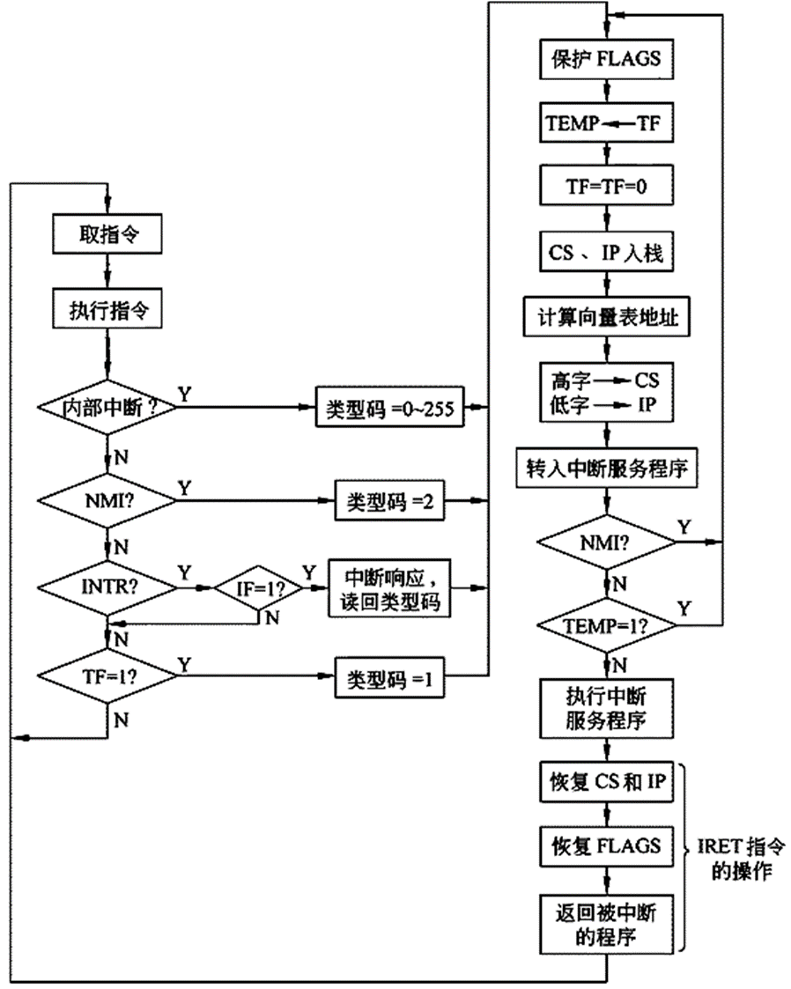
6.4 中断技术
8086的中断响应和处理流程
Notes:
TF跟踪标志位

